Slide 3

교재 소개
도서명 : 짧고 굵게 배우는 JSP 웹 프로그래밍과 스프링 프레임워크
ISBN : 979-11-5664-557-3 93000
저자 : 황희정
출판사 : 한빛아카데미㈜
페이지 : 472p
정가 : 27,000원
예제소스 다운로드 :
http://www.hanbit.co.kr/src/4557

Slide 4
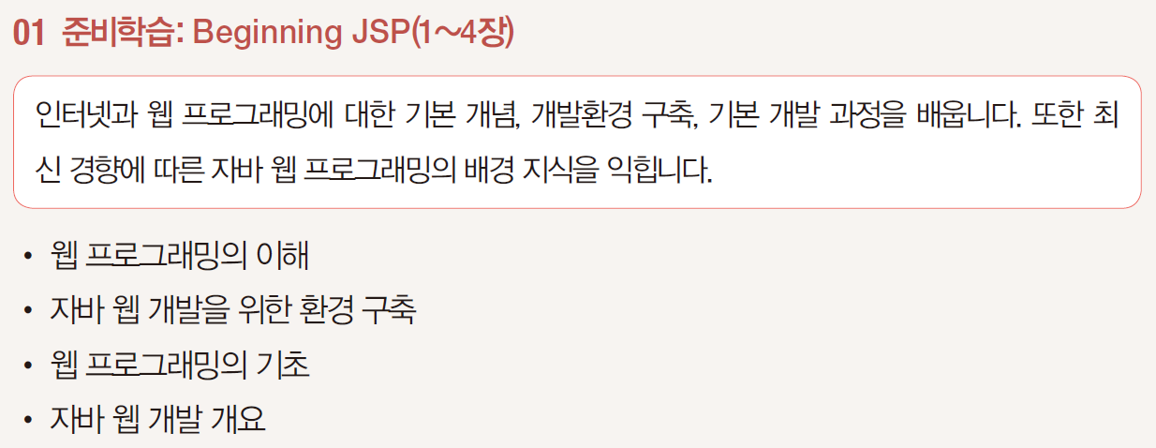
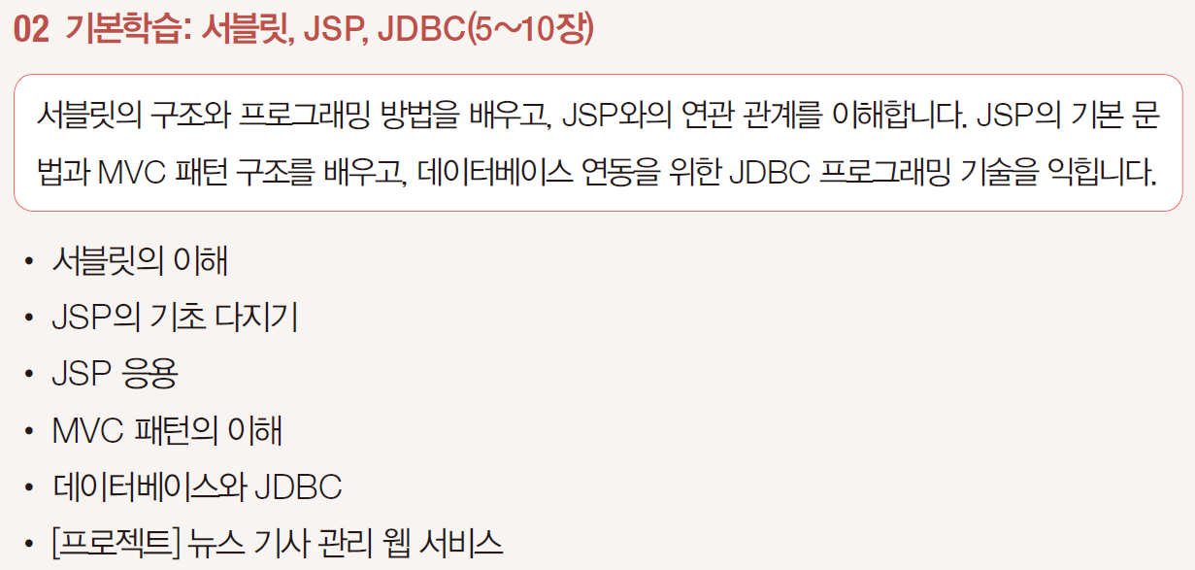
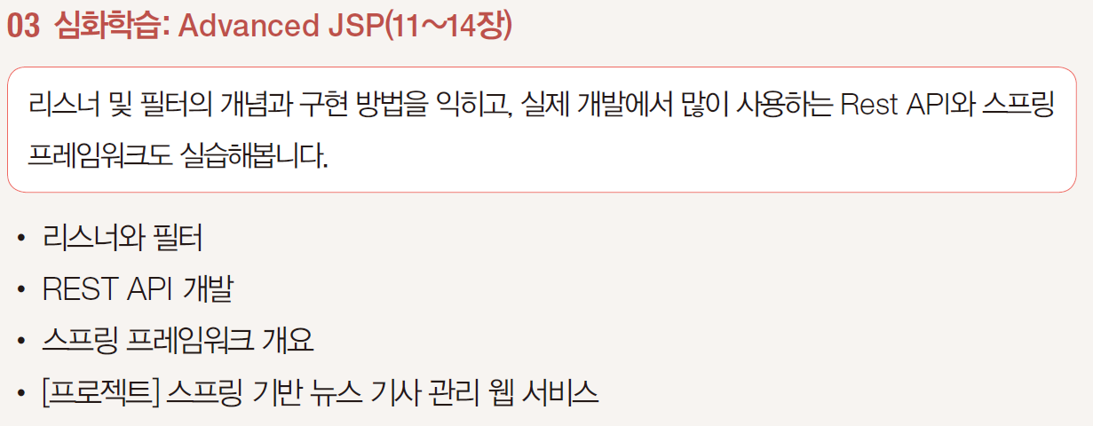
학습 로드맵

Slide 5
교재 특징
시대적 흐름을 반영하면서도 핵심 개념에 충실하도록 구성함
프런트엔드의 기초(HTML, CSS, 자바스크립트, 부트스트랩)를 추가함
대표적인 자바 웹 개발 프레임워크인 스프링 프레임워크의 핵심 활용을 포함

Slide 6
강의계획표
주 | 해당 장 | 주제
1 | 01장 | 웹 프로그래밍의 이해 : 웹의 개요, 네트워크와 인터넷의 개념, 웹 프로그래밍의 구조, 새로운 웹 개발 트렌드
2 | 02, 03장 | 자바 웹 개발 환경 구축과 웹 프로그래밍의 기초 : HTML, CSS, 자바스크립트
3 | 04장 | 자바 웹 개발 개요 : 서블릿과 JSP, REST API와 JAX-RS, 스프링 프레임워크의 개요
4 | 05장 | 서블릿의 이해 : 서블릿의 개요, 서블릿 클래스 구조와 생명 주기, 페이지 이동과 정보 공유
5 | 06장 | JSP의 기초 다지기 : JSP의 개요, JSP 지시어, 템플릿 데이터와 스크립트 요소
6 | 중간고사
7 | 07장 | JSP 응용 : 액션 태그, 커스텀 태그와 EL, JSTL, Maven 기반 프로젝트 구성
8 | 08장 | MVC 패턴의 이해 : MVC 패턴, 서블릿 컨트롤러 설계
9 | 09장 | 데이터베이스와 JDBC : 관계형 데이터베이스, H2데이터베이스, SQL의 개요, JDBC 기본 구조와 API의 이해
10 | 10장 | [프로젝트] 뉴스 기사 관리 웹 서비스
11 | 11장 | 리스너와 필터 : 리스너, 필터
12 | 12장 | REST API 개발 : REST API 개요, JAX-RS 개요, REST 클라이언트
13 | 13장 | 스프링 프레임워크 개요 : 스프링 프레임워크와 스프링 부트, IoC, DI, AOP, WebMVC와 RestController, 스프링 빈 선언과 오토와이어링
14 | 14장 | [프로젝트] 스프링 기반 뉴스 기사 관리 웹 서비스
15 | 기말고사

